Slide 1



3$×3 c$onv
sig
concat
修改前
concat
concat
$$3×3$$
softmax
concat
修改后
$$3×3$$
sigmoid

Slide 2

编码器
Norm
多头注意力
Input
VIT block
VIT block
VIT block
VIT block
Norm
MLP
MiMi-Adaper
MiMi
适配器
$$F_{i}$$

Slide 3
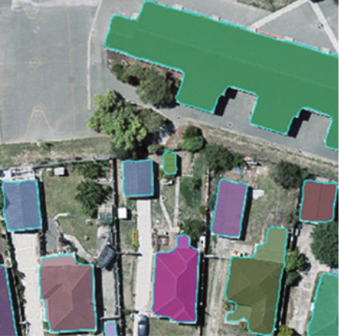

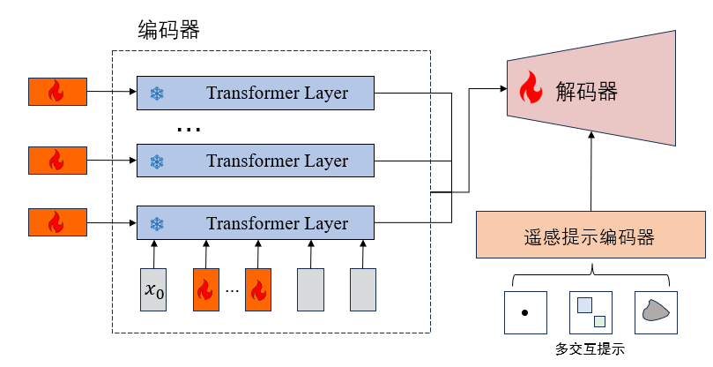

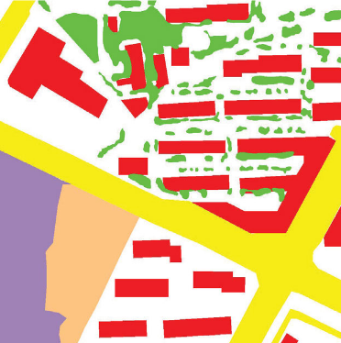



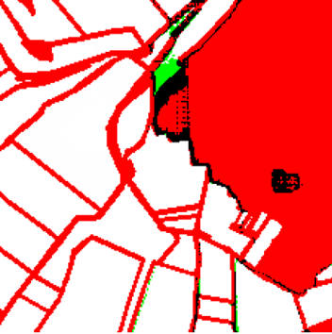

云处理服务
遥感微调视觉基础模型
下游分割任务
多端平台

Slide 4
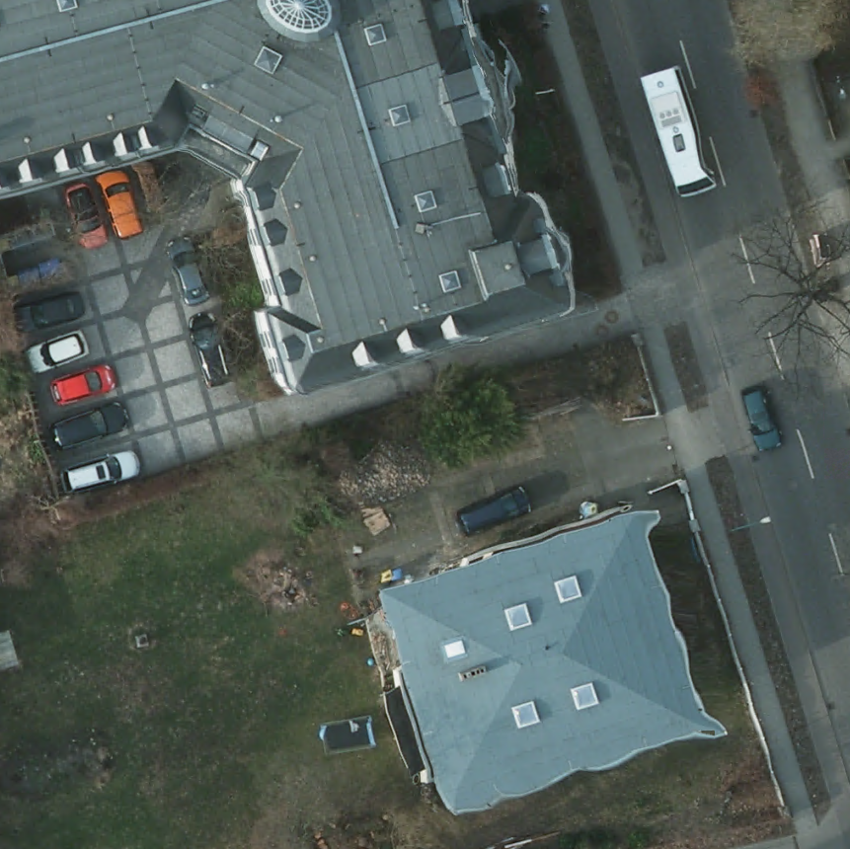


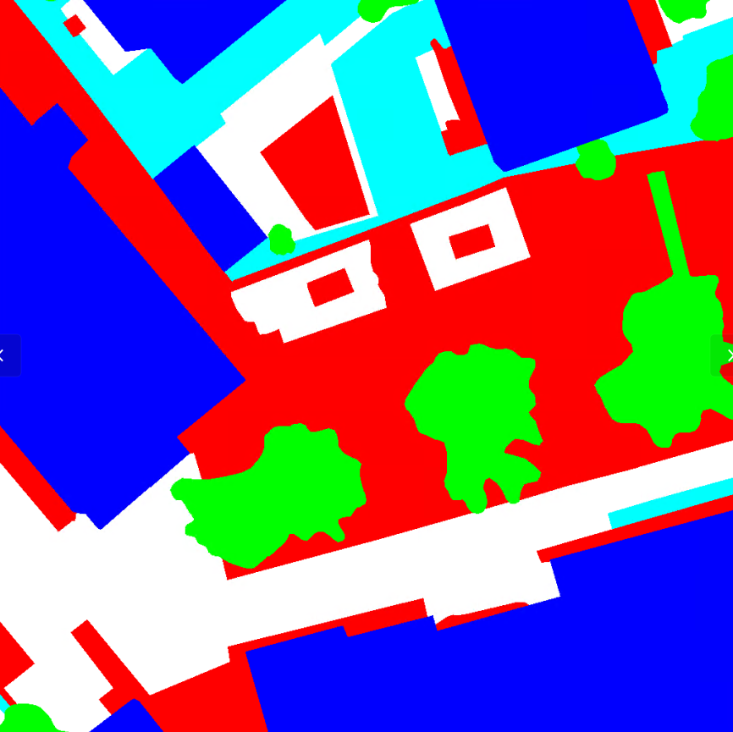



















CNN块
交叉融合模块
Transformer块 × 3
CNN辅助编码分支
SAM主编码器分支
MSDC模块
输入图像
$$\left(\frac{H}{4} , \frac{W}{4}\right)$$
$$\left(\frac{H}{4} , \frac{W}{4}\right)$$
$$F_{1}^{C}$$
$$F_{1}^{T}$$
CNN块
交叉融合模块
Transformer块 × 3
MSDC模块
$$\left(\frac{H}{8} , \frac{W}{8}\right)$$
$$\left(\frac{H}{8} , \frac{W}{8}\right)$$
$$F_{3}^{C}$$
$$F_{2}^{T}$$
CNN块
交叉融合模块
Transformer块 × 3
MSDC模块
$$\left(\frac{H}{16} , \frac{W}{16}\right)$$
$$\left(\frac{H}{16} , \frac{W}{16}\right)$$
$$F_{4}^{C}$$
$$F_{3}^{T}$$
CNN块
交叉融合模块
Transformer块 × 3
MSDC模块
$$\left(\frac{H}{32} , \frac{W}{32}\right)$$
$$\left(\frac{H}{32} , \frac{W}{32}\right)$$
$$F_{1}^{C}$$
$$F_{4}^{T}$$
UperNet解码头
金字塔池化
$$F_{4}$$
$$F_{3}$$
Concat
$$F_{2}$$
$$F_{1}$$
语义掩码

Slide 5


输入图像
MaxPool
通道注意力模块
权重共享
3×3卷积
CNN块
DW卷积层
通道注意力模块
AvgPool
5×5膨胀卷积
空间注意力模块
MSCA模块
$$F_{i}$$
通道注意力模块
$$F_{i}^{C}$$
7×7膨胀卷积
通道注意力模块
9×9膨胀卷积
Conv

Slide 6








$$^{768×\frac{H}{2^{i+1}}×\frac{W}{2^{i+1}}}$$
$${768×\frac{H}{16}×\frac{W}{16}}^{ }$$
重塑
$$F_{i}^{T}$$
$$V$$
$${C_{i}×\frac{H}{2^{i+1}}×\frac{W}{2^{i+1}}}^{ }$$
$$^{768×\frac{H}{2^{i+1}}×\frac{W}{2^{i+1}}}$$
1×1卷积
特征融合
$$F_{i}^{C}$$
通道维度拼接
$$F_{i}$$

Slide 7








输入特征 $F$
Transformer块
自注意力
$$F_{global}$$
$$F^{′}$$
$$F_{a}$$
平均池化+最大池化
$$F_{pool}^{i}$$
池化比例:（1,2,3,4）
MLP
3×3
空洞卷积
3×3
空洞卷积
3×3
空洞卷积
3×3
空洞卷积
C
交叉注意力
$$F_{MSDC}$$
$$F_{a}$$
$$输出特征F_{out}$$

Slide 8







UperNet解码头
PPM
SAM编码器输出
卷积
卷积
$$F_{4}^{T}$$
池化
上采样
卷积
多层交叉融合模块
卷积
FPN
$${\hat{F}}_{4}$$
$$F_{4}$$
Concat
$$F_{3}$$
$$F_{FPN}$$
Conv
$$F_{out}$$
$$F_{2}$$
$$F_{1}$$
语义掩码

Slide 9
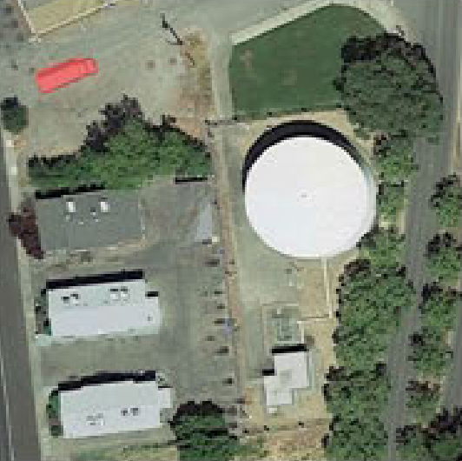
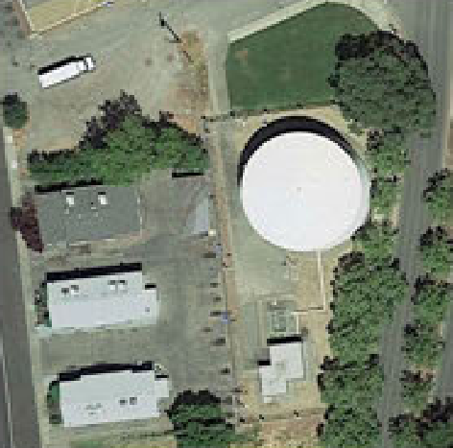
VIT 层×2
文本
引导
适配器
VIT 层×2
文本
引导
适配器
VIT 层×2
文本
引导
适配器
VIT 层×2
文本
引导
适配器
VIT 层
VIT 层
VIT 层
VIT 层
“A vehicle is on the upper left of the rounded large storage tank in the middle.”
...
SAM掩码解码器
CLIP
文本编码器
下采样卷积
局部/全局语义
语义注意提示模块
下采样卷积
提示编码器
平均池化/相乘
...
提示嵌入
CLIP
视觉编码器

Slide 10







$$F_{vSAM(i)}$$
$$F_{t}$$
线性变换
线性变换
$$Q$$
多头交叉注意
$$K,V$$
线性变换
$$A$$
$$F_{vSAM(i−1)}^{′}$$
归一化层
多层感知机
$$F_{vSAM(i)}^{′}$$

Slide 11
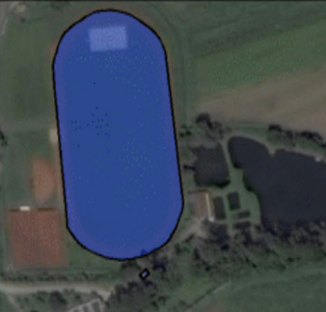
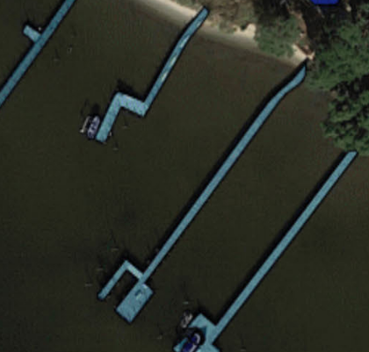
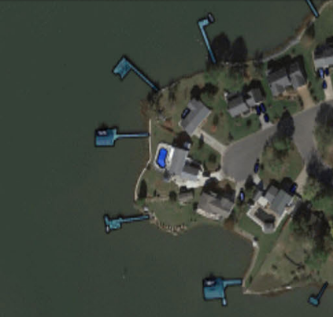



Transformer Layer
掩码解码器
Transformer Layer
...
Transformer Layer
遥感语义编码
遥感提示编码器
“ship”
文本提示
$$x_{0}$$
...
点提示 框提示 掩码提示
提示嵌入
$$E_{0}$$

Slide 12
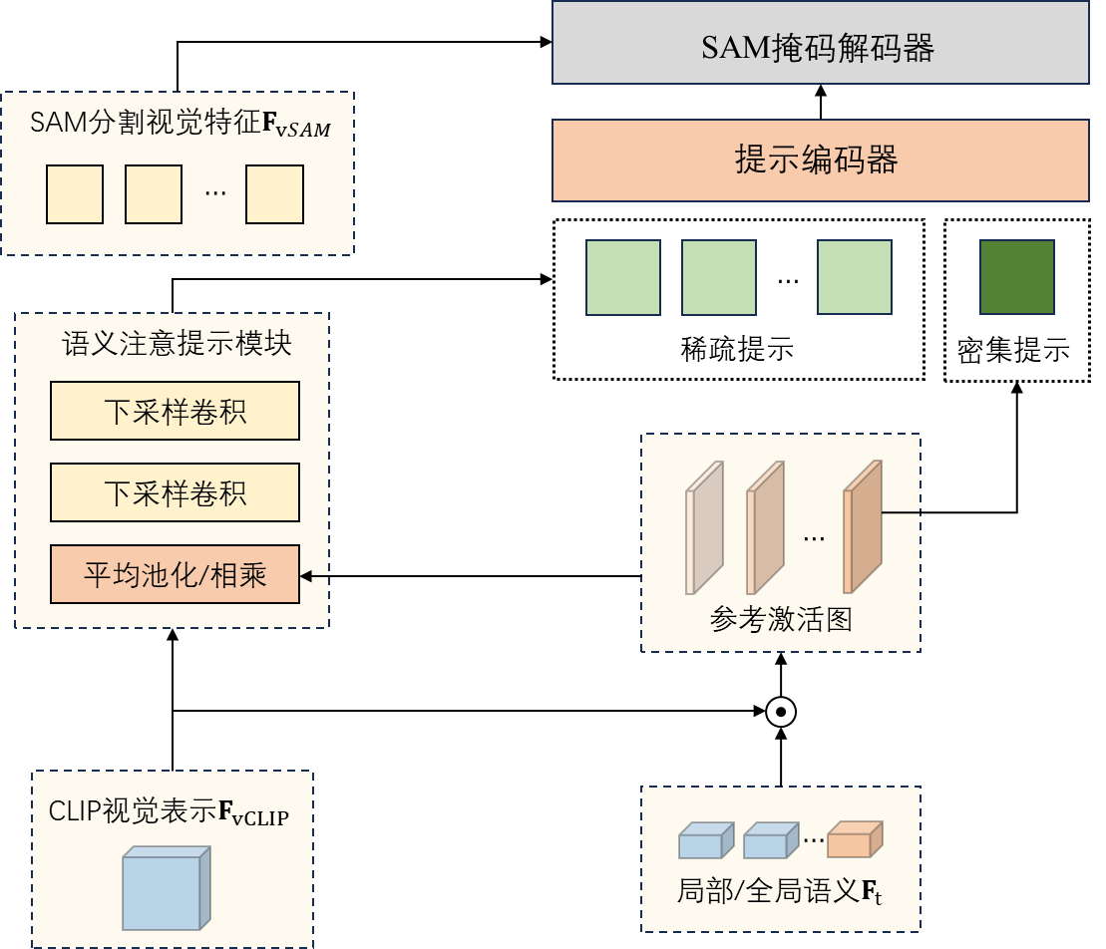



SAM掩码解码器
SAM分割视觉$特征F_{vSAM}$
...
提示编码器
...
下采样卷积
语义注意提示模块
稀疏提示
密集提示
下采样卷积
平均池化/相乘
...
参考激活图
CLIP视觉表示$F_{vCLIP}$
...
局部/全局语义$F_{t}$

Slide 13

Input tokens
Q
K
V
Multiplication
softmax
Addition
AdaLoRA Layers
Frozen
output tokens
Tunable

Slide 14





Input
Norm
Multi-head
attention
...
$$F_{ea}4$$
$$F_{ea}3$$
Norm
$$F_{ea}2$$
MLP
MiMi-Adapter
MiMi-Adapter
MiMi-Adapter
MiMi-Adapter
$$F_{ea}1$$
...
Conv
Conv
Conv
Conv
Split & Reshape
MiMi
Adapter
$$F_{i}$$

Slide 15




Encoder
Input
VIT block
VIT block
VIT block
...
VIT block
$$F_{ea}4$$
$$F_{ea}3$$
$$F_{ea}2$$
MiMi-Adapter
MiMi-Adapter
MiMi-Adapter
MiMi-Adapter
$$F_{ea}1$$
...
Conv
Conv
Conv
Conv
Split & Reshape
Adaptive Multi-Scale Feature Fusion
Decoder
Mask

Slide 16
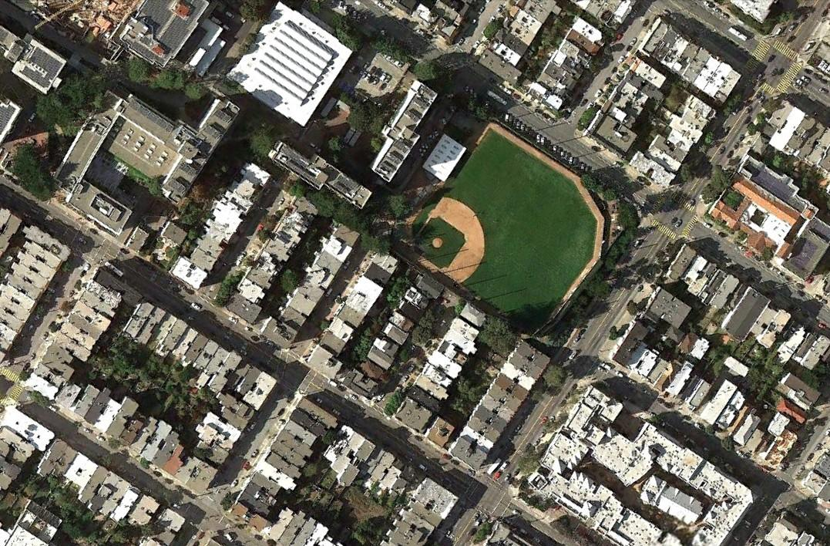







Encoder
Input
VIT block
VIT block
VIT block
...
VIT block
$$F_{ea}^{4}$$
$$F_{ea}^{3}$$
$$F_{ea}^{2}$$
$$F_{ea}^{1}$$
Adapter
Adapter
Adapter
Adapter
Conv
Conv
...
Conv
Conv
Split
Decoder
AMFE
RPN
proposals
ROI Align
$$L_{cls}$$
class
box
$$L_{bbox}$$
mask
$$L_{mask}$$

Slide 17
编码器
输入
VIT block
VIT block
VIT block
...
VIT block
适配器
适配器
适配器
适配器
Conv
Conv
...
Conv
Conv
Split
解码器
特征增强
RPN
提示框
ROI Align
$$L_{cls}$$
class
box
$$L_{bbox}$$
mask
$$L_{mask}$$

Slide 18









$$F_{d}^{1}$$
$$F_{d}^{2}$$
concat
$$3×3$$
softmax
$$w_{1}$$
concat
$$F_{d}^{3}$$
$$F_{d}^{4}$$
$$F_{gp}$$
$$3×3$$
sigmoid
$$w_{2}$$

Slide 19







$$F_{i}$$
Input
Norm
$$W_{i}^{down}$$
Multi-head
attention
Iterative
Pruning
$$z_{i}$$
$$W_{i}^{up}$$
Norm
$$r_{i}$$
MLP
MiMi
Adapter
$$F_{i}^{′}$$
$$F_{i}^{′}$$

Slide 20
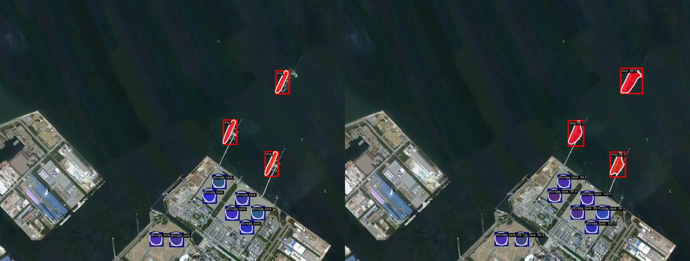
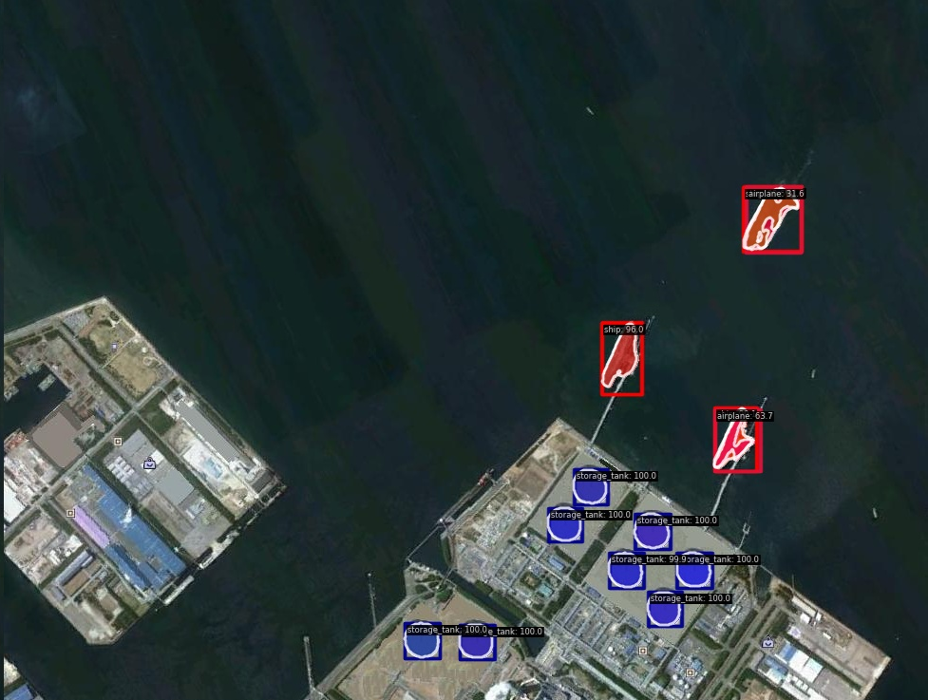
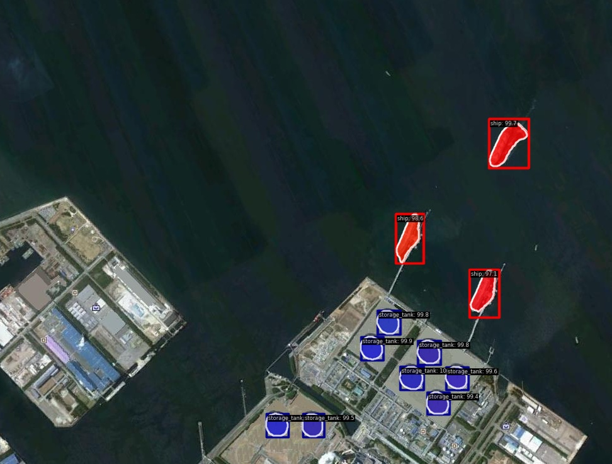
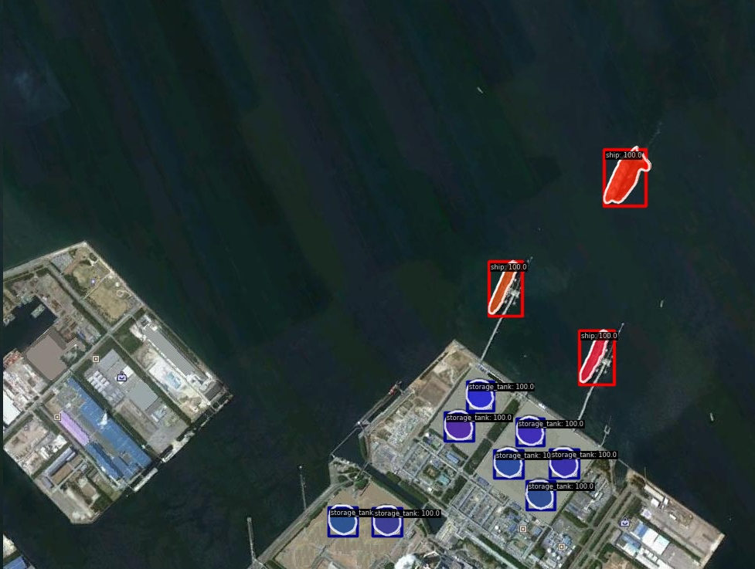
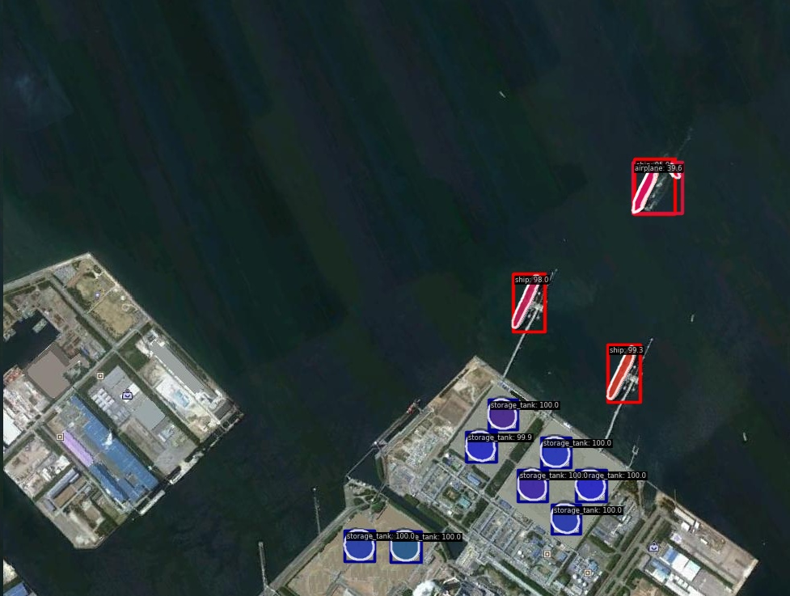
GT
SAM-base
MaskRCNN
Rsprompter
MC-SAM
Ours

Slide 21
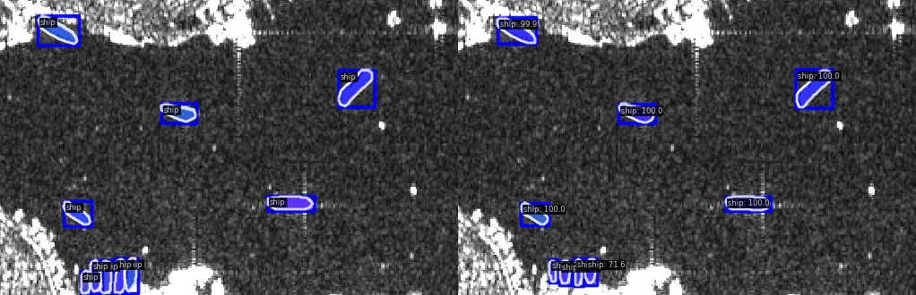
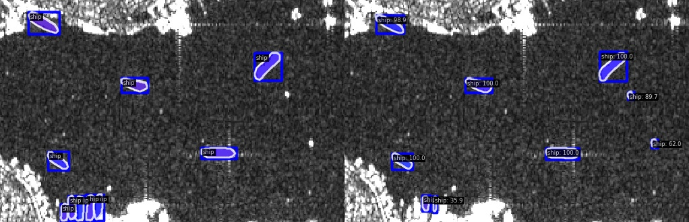
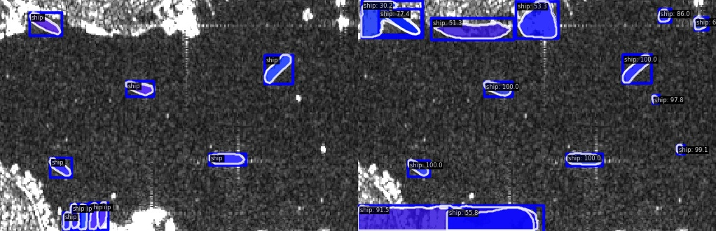
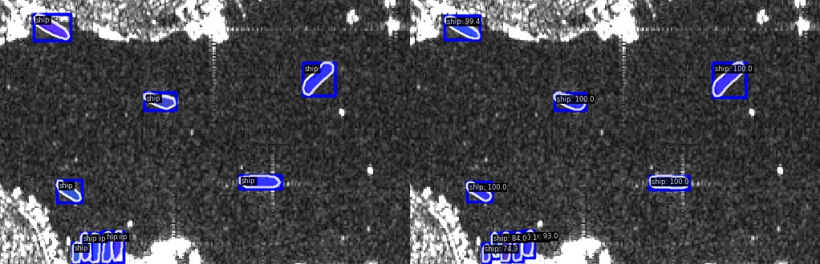
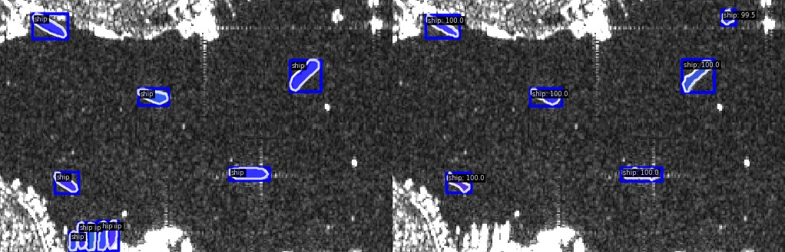

Slide 22
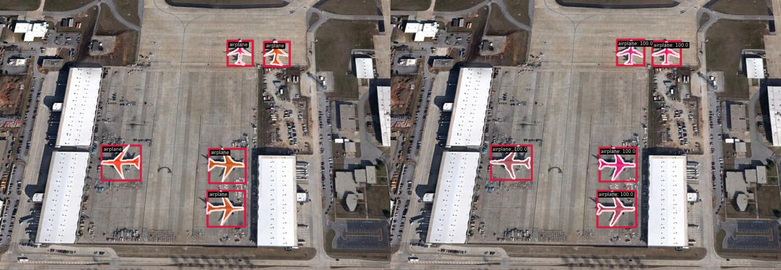
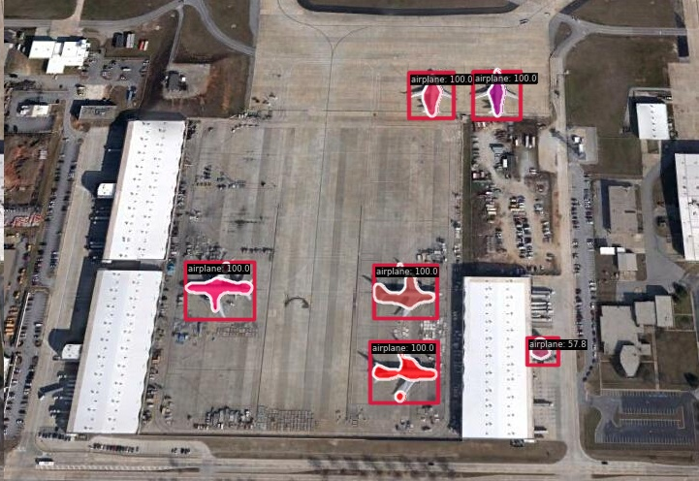
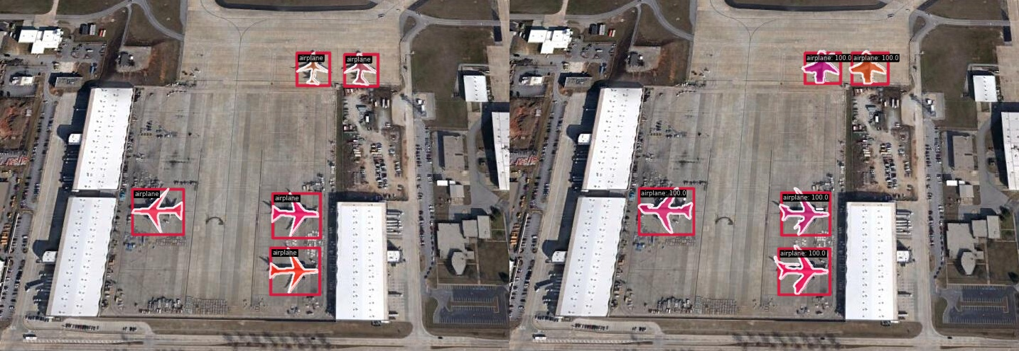
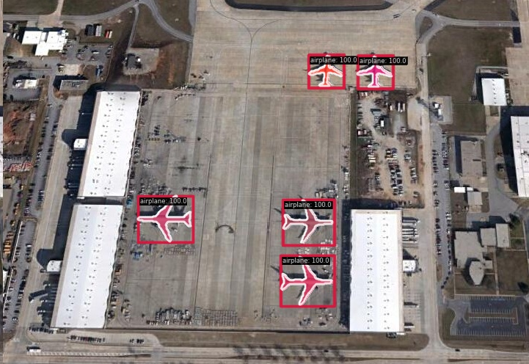
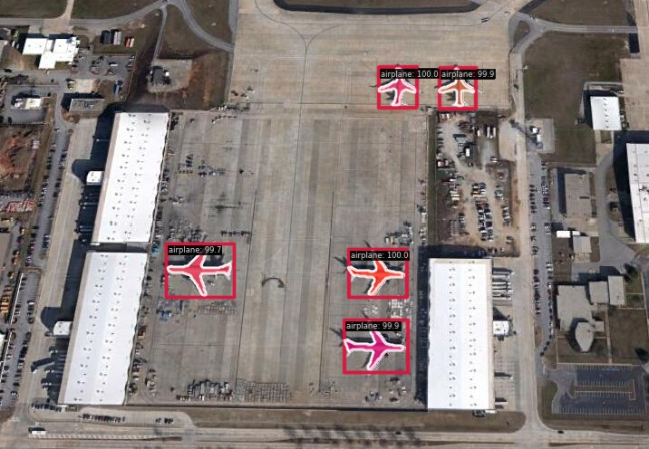
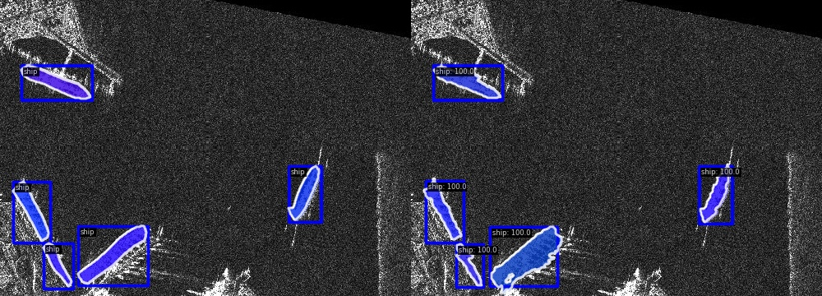
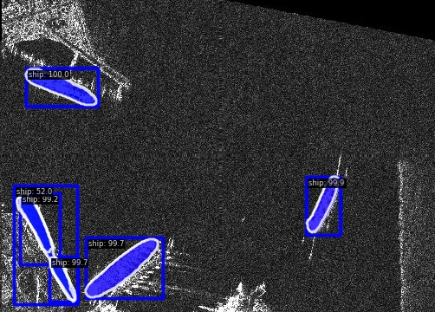
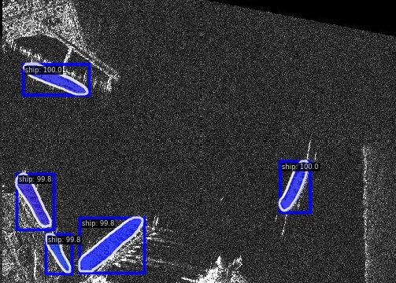
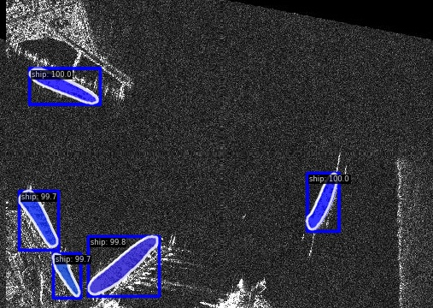
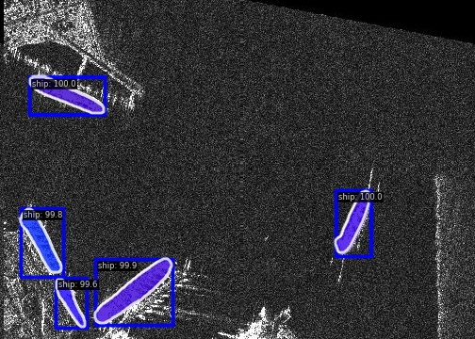
GT
SAM-base
MaskRCNN
Rsprompter
MC-SAM
Ours

Slide 23
“bikeway along with tree”
GT

